Slide 1

ESCUELA POLITÉCNICA DEL EJÉRCITO
CARRERA DE INGENIERÍA MECÁNICA
“ANÁLISIS DE FALLAS UTILIZANDO ENSAYOS MECÁNICOS EN PROTOTIPO ESTRUCTURAL DE PICOSATÉLITE TIPO “CUBESAT” PARA EL C.I.E. DE LA ESPE.”
DIRECTOR: ING. JOSÉ PÉREZ
CODIRECTOR: ING. CARLOS NARANJO
AUTOR: DANIEL ALEJANDRO HERNÁNDEZ ECHEVERRÍA
Sangolquí, 2 de mayo de 2012
Notes:
A continuación la exposición del proyecto de grado previo a la obtención de nuestro título

Slide 2

RESUMEN
La Escuela Politécnica del Ejército, por medio del C.I.E, ha dado ya los primeros pasos en la investigación del proyecto de un picosatélite tipo CubeSat.
Para el desarrollo de este proyecto se emplearon cálculos teóricos y simulaciones de computadora.
Las cargas que intervienen son de cuatro tipos: estáticas, vibracionales, fatiga térmica y de impacto.
Se llevarán a cabo ensayos mecánicos que simulen las cargas y e empleará el software ANSYS® 14 para comparar los resultados.
Finalmente, los datos serán tabulados.

Slide 3
  OBJETIVOS
  General:
Analizar las propiedades de resistencia del material del prototipo estructural del picosatélite tipo “CubeSat” del C.I.E de la ESPE.
Específicos:
Construir 5 prototipos para los diferentes ensayos.
Someter al prototipo a ensayos estáticos y dinámicos en condiciones normales hasta la falla del prototipo.
Someter al prototipo a ensayos estáticos con variación de temperatura hasta la falla del prototipo.
Someter al prototipo a ensayos de fatiga hasta la falla del prototipo.
Elaborar el modelo digital del prototipo estructural CubeSat y simular las condiciones de carga de los ensayos mecánicos utilizando el software ANSYS® 14.
Elaborar tablas y curvas del comportamiento mecánico de los prototipos de acuerdo a los resultados obtenidos.
Notes:
3

Slide 4
  ALCANCE
Poner a prueba la resistencia del prototipo estructural del picosatélite tipo “CubeSat” mediante ensayos mecánicos con condiciones ambientales y cargas extremas que puedan ser simuladas en el laboratorio con el presupuesto de 1200 dólares.
Notes:
4

Slide 5
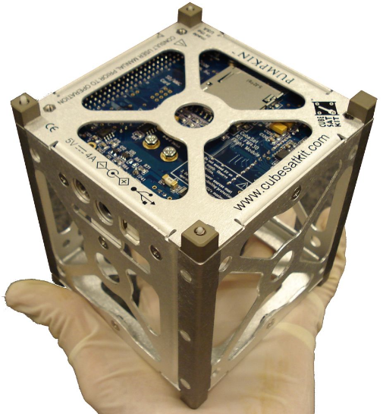
CubeSat
CUBESAT Qué es?
VIDEO: CUBESAT

Slide 6
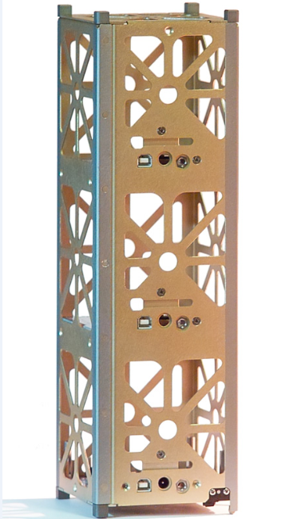
DIMENSIONAMIENTO Y MATERIALES
ALUMINIO
7075 – T6 y 6061 – T6

Slide 7
PROGRAMA INTERNACIONAL CUBESAT
Coordinado por la Cal Poly.
Colaboración de más de 40 universidades, además de otras empresas para desarrollar misiones CubeSat a bajo costo y requerimientos tecnológicos y científicos sencillos.
La Cal Poly actúa como Coordinadora de Lanzamiento, proveyendo contacto con empresas de lanzamiento y coordinando las relaciones entre todas las instituciones implicadas en cada misión.
Asegura la protección de la misión, del satélite y del vehículo de lanzamiento (LV).
LANZAMIENTO CUBESATS

Slide 8
INTERFAZ DE LANZAMIENTO P-POD
Dispositivo de Despliegue Orbital de Varios Picosatélites (Poly Picosatellite Orbital Deployer)
Interfaz entre tres CubeSats y el compartimento de carga del LV. Protege los satélites y al LV.
Libera los CubeSats

Slide 9
COSTOS DE LANZAMIENTO
Componente | Proveedor | Costo Aproximado USD
Kit Completo | Pumpkin Inc. | 5000
Chasis con vaciados 1U | Pumpkin Inc. | 1200
Tablero de desarrollo | Pumpkin Inc. | 1000
Panel de Vuelo | Pumpkin Inc. | 1000
Software | Salvo Inc. | 4000
Paneles y Celdas Solares | Pumpkin Inc. | 3000 - 6000
Carga útil | ESPE | 2000 - 5000
Estación Terrestre | ESPE | 2000 - 10000 (basados en proyecto Libertad I)
Personal de desarrollo y seguimiento | ESPE | 20000 (basados en proyecto Libertad I)
Lanzamiento | Kosmotras AC (Rusia) | 40000
TOTAL MÍNIMO |  | 79200
TOTAL MÁXIMO |  | 93200

Slide 10
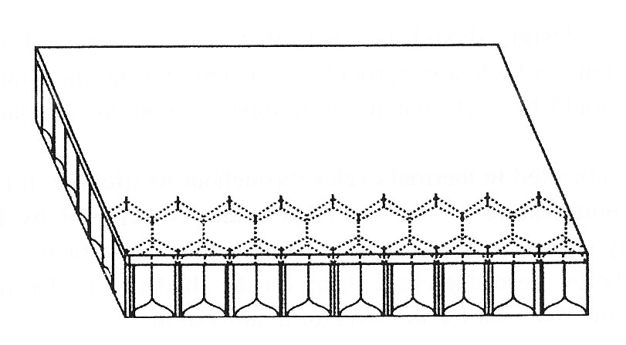
CONSIDERACIONES DE DISEÑO DE UN SATÉLITE
Chasis funcional
Peso 10% al 15% de su masa total
Diseño de una interfaz funcional
Material rígido, resistente y de baja densidad.
Ciclos térmicos en su vida útil
Armadura de tubos de fibra de carbono y paneles con forma de colmena

Slide 11

CONDICIONES AMBIENTALES
Resistencia a cambios bruscos de temperatura: material con alto nivel de tenacidad, alta conductividad térmica y bajo coeficiente de expansión térmica. (αt del Al: 2.4, αt del Acero: 1.2, cerámico Sintered SiC: 4.4 [°C¯¹])
Temperaturas altas: Aluminio 7075-T6 tiene un punto de fusión de 635°C ó 908 K
Temperaturas bajas: Aluminio no tiene temperatura de transición Dúctil-Fragil. Estructura molecular CCC (centrada en las caras)

Slide 12
Influencia de la temperatura en las propiedades del aluminio
En altas temperaturas la resistencia del aluminio baja. Ejem: Aluminio 6061-T6 24°C tiene una resistencia a la fluencia de 275 MPa, a 150°C es de 215 MPa
En bajas temperaturas el aluminio se vuelve más resistente. Ejem: Aluminio 6061-T6 a 24°C tiene una resistencia a la fluencia de 275 MPa, mientras que a -80°C es de 290 MPa y a temperatura de -195°C es de 325 MPa.

Slide 13
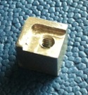
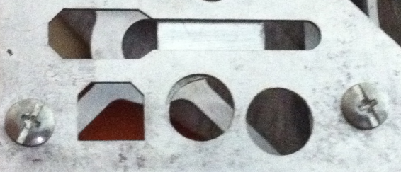
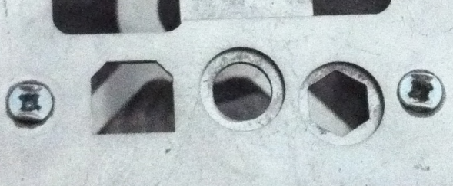
CONSTRUCCIÓN DE LOS PROTOTIPOS
Mejoramiento del diseño:
Modificación en la fabricación de los contactos
Modificación del chasis y reemplazo de tornillos

Slide 14
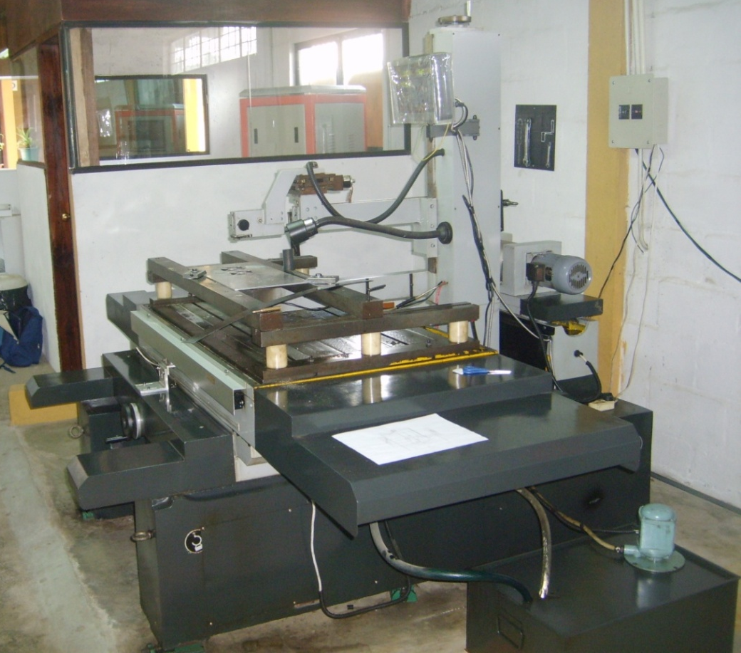
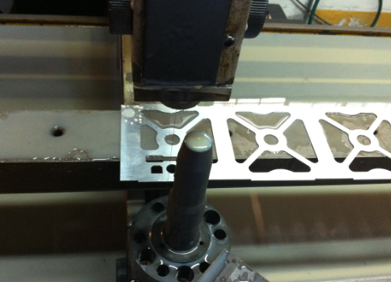
Corte, perforación y plegado
Corte con CNC de hilo de tungsteno, perforaciones con fresadora y taladro de pedestal y plegado con dobladora de láminas
VIDEO CORTE DE HILO POR ELECTROEROSIÓN

Slide 15
SISTEMA ESTRUCTURAL Y MATERIALES
DISEÑADO SIGUIENDO LA NORMA INTERNACIONAL CUBESAT DESIGN SPECIFICATIONS, REVISIÓN 12
Satélite cúbico
10 cm de arista
Configuración 1U
Peso total del sistema menor o igual a 1 kg
Construido en aluminio
Espesor de la plancha: 1,2 mm con vaciados en las caras para reducir el peso de la estructura
MATERIALES:
Por disponibilidad local, se utilizó aluminio 1050, adquirido en una plancha de 1.2 mm x 2 m x 1 m.
La forma del cuerpo de la estructura se dio mediante el proceso de corte con hilo de tungsteno.
Se ensambló la estructura utilizando pernos y tuercas tradicionales de acero inoxidable.
Se construyó los contactos con fresadora, cortando en pequeños trozos una barra de aluminio 1050 con las medidas especificadas

Slide 16
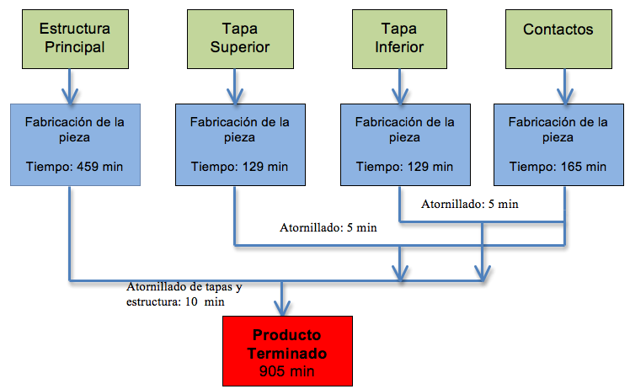
DIAGRAMA DE PROCESOS
ENSAMBLAJE

Slide 17
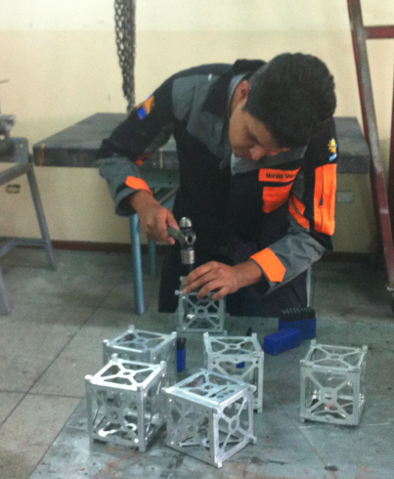
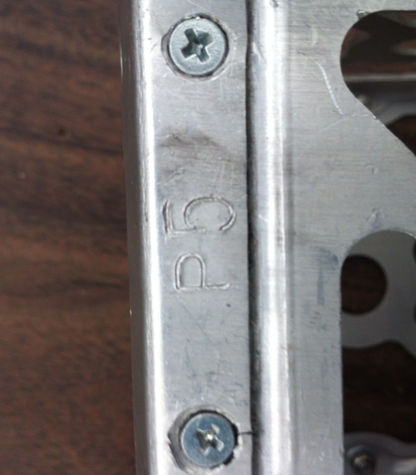
PESOS Y MARCAS
Pesos
Marcas
 | PESO [g]
ITEM | TOMA 1 | TOMA2 | TOMA 3 | TOMA 4 | TOMA 5 | PROMEDIO [g]
P1 | 133,4 | 133,39 | 133,39 | 133,39 | 133,38 | 133,31
P2 | 132,87 | 132,86 | 132,85 | 132,85 | 132,85 | 132,85
P3 | 133,28 | 132,28 | 133,27 | 133,27 | 133,27 | 133,07
P4 | 134,39 | 134,39 | 134,39 | 134,4 | 134,39 | 134,39
P5 | 136,46 | 136,46 | 136,46 | 136,46 | 136,45 | 136,46

Slide 18
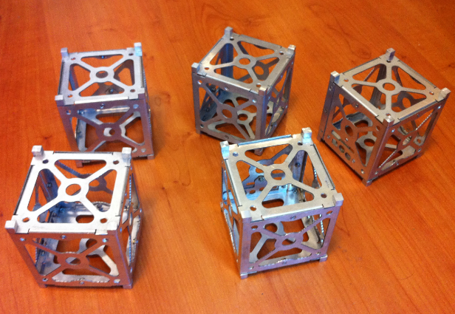
Construcción de los 5 prototipos estructurales tipo CubeSat terminados.

Slide 19
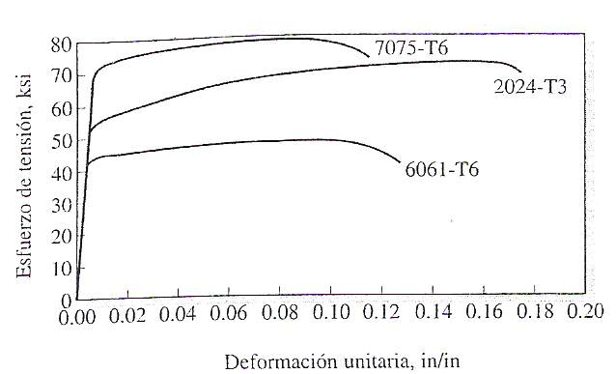
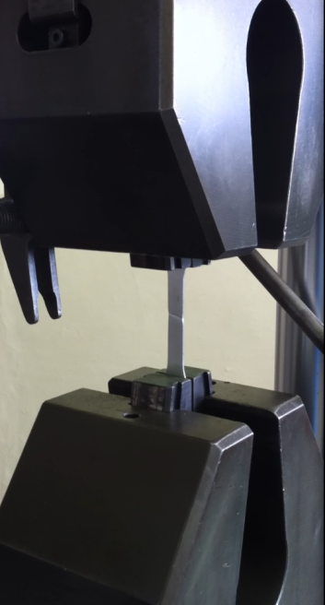
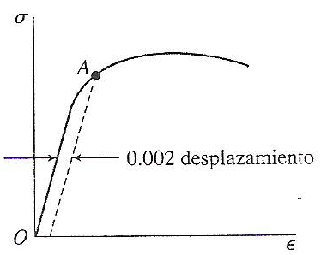
ENSAYO DE TRACCIÓN
QUÉ ES?
Curvas esfuerzo-deformación unitaria de tres aleaciones de aluminio
AMSLER de capacidad 200 tons. en compresión y 10 tons. en tracción
método de desplazamiento

Slide 20
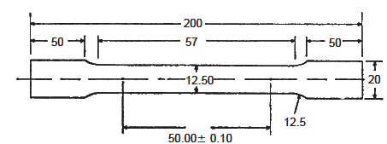
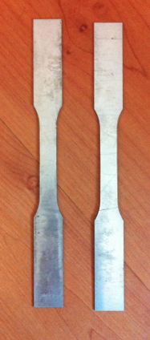
PROBETAS
Probeta estándar para placas de Aluminio.
Norma ASTM B577M-02a, Métodos Estándares de Ensayos a Tensión para Aluminios Fundidos y Forjados y productos de aleaciones de magnesio, ASTM Internacional.
Dos probetas para ensayo de tracción
VIDEO ENSAYO DE TRACCIÓN

Slide 21
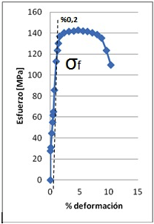
RESULTADOS
Curvas resultantes de ensayo de tracción
Curva digitalizada con el método de desplazamiento

Slide 22
Tabla de Propiedades Resultantes para el Aluminio 1050
 | a [mm] | b [mm] | Área [mm²] | Lo [mm] | Lf [mm] | Ffl [N] | Ffl [Mpa] | Fut [N] | Fut [Mpa] | Elon [%]
PROBETA
1 | 11,9 | 1,2 | 14,3 | 50 | 55,2 | 1508,9 | 105,5 | 2105,1 | 147,2 | 10,4
2 | 11,9 | 1,2 | 14,3 | 50 | 55,4 | 1516,9 | 106,1 | 2112,2 | 147,6 | 10,8
 |  |  |  |  |  | Promedio | 105,8 |  | 147 | 10,6

Slide 23
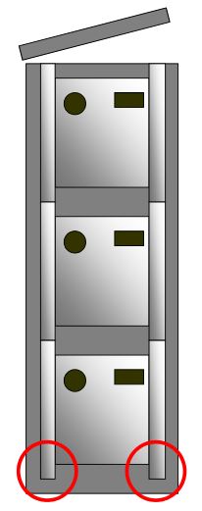
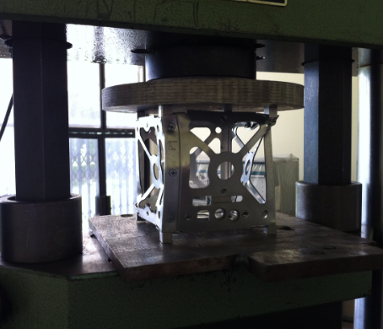
ENSAYO DE COMPRESIÓN
TEMPERATURA: 20.1°C y HUMEDAD: 61%
Máquina AMSLER con escala de 2000 Kg para la gráfica
Puntos críticos. Según los datos de diseño: una carga de 1.86 Kg
VIDEO ENSAYO COMPRESIÓN

Slide 24
Resultados Ensayo de Compresión
Gráfica de la máquina de Gráfica digitalizada
ensayos universales AMSLER
RESULTADOS:
CARGA MÁXIMA:
1080.6 KG
DESPLAZAMIENTO VERTICAL EN EL PICO:
3.6 mm
PRIMERAS DEFORMACIONES:
500 KG

Slide 25
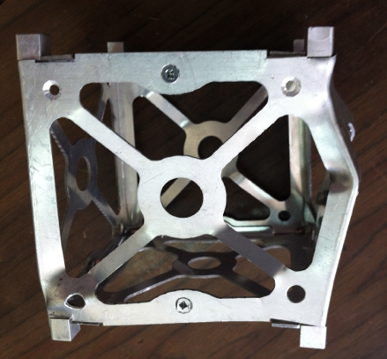
MODOS DE FALLA
Las primeras deformaciones que se pudieron observar durante el ensayo, ocurrieron a los 500 Kg de carga
DEFORMACIONES
PANDEO

Slide 26
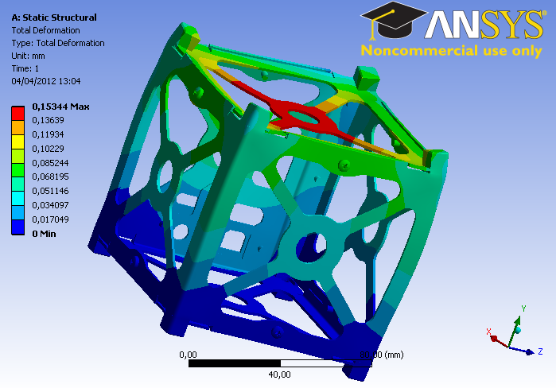
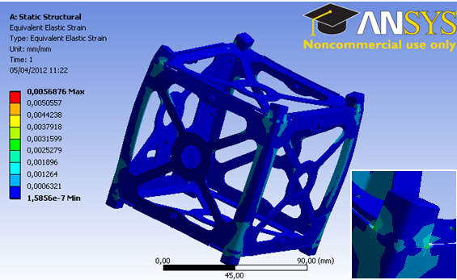
SIMULACIONES
Resultados con una
carga de 440 Kg
Desplazamiento Total: 0.1534 mm
Deformación Unitaria máxima:
0.0057 mm/mm

Slide 27
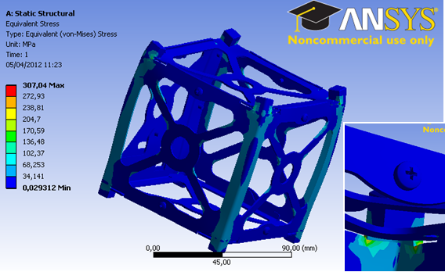
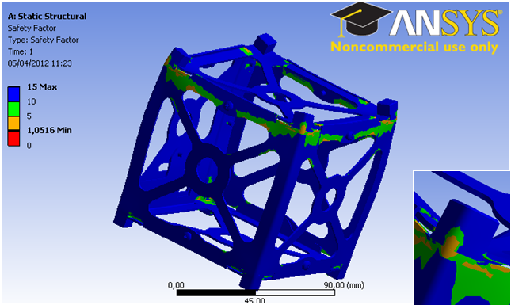
SIMULACIONES
Resultados con una
carga de 440 Kg
Esfuerzo máximos: 307,4 MPa
Factor de Seguridad: 1.05

Slide 28
ANÁLISIS
Factores de seguridad para distintas cargas de compresión:
% de error entre los resultados del ensayo y la simulación:
CARGAS [Kg]
200 | 440 | 550 | 825
2.27 | 1.05 | 0.83 | 0.55

Slide 29
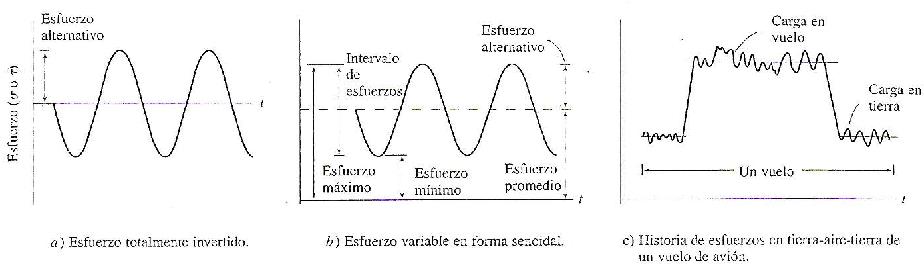
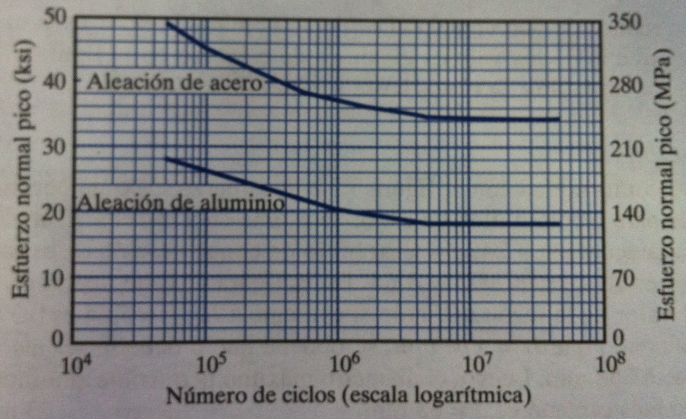
ENSAYO DE FATIGA VIBRACIONAL
QUE ES?
Esfuerzos cíclicos característicos

Slide 30
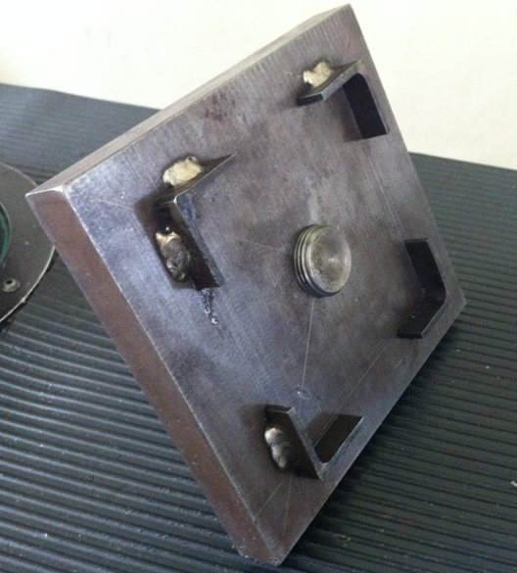
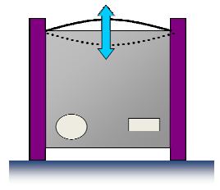
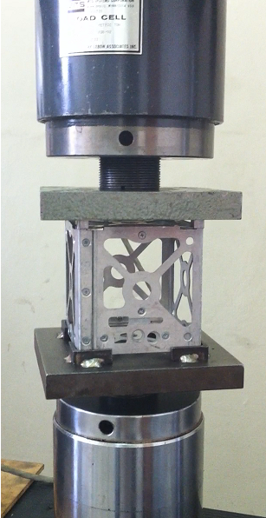
ENSAYO DE FATIGA VIBRACIONAL
Accesorio construido para ensayo
Vibración de la paredes de la estructura de un CubeSat.
Las vibraciones máximas de un vehículo espacial son de 20 Hz
Ensayo de vibraciones

Slide 31
ENSAYO DE FATIGA VIBRACIONAL
Ensayo de fatiga realizado con el 50% de carga máxima de compresión

Slide 32
ENSAYO DE FATIGA VIBRACIONAL
Ensayo de fatiga realizado con el 75% de carga máxima de compresión

Slide 33
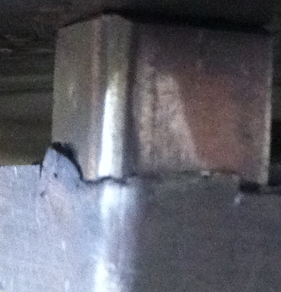
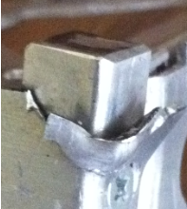
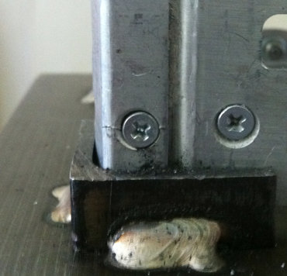
FALLAS DEL ENSAYO
a) Grieta en vértice a los 140000 ciclos. b) Grieta en vértice a los 152110 ciclos. c) Grietas en orificios
A)
B)
C)
ENSAYO DE FATIGA

Slide 34
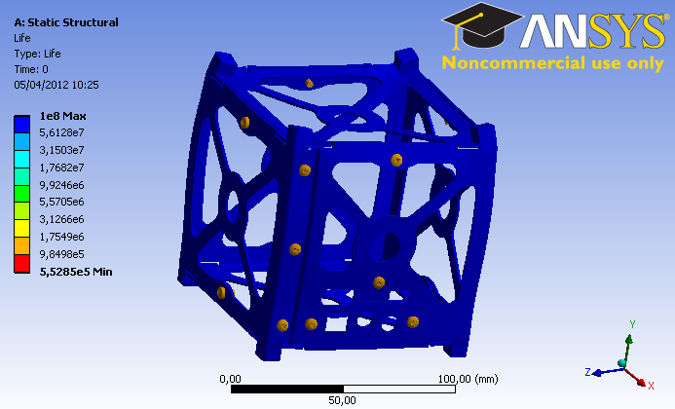
SIMULACIONES
Vida: valor mínimo es 5.52 E+05, con 550 Kg a 192450 ciclos

Slide 35
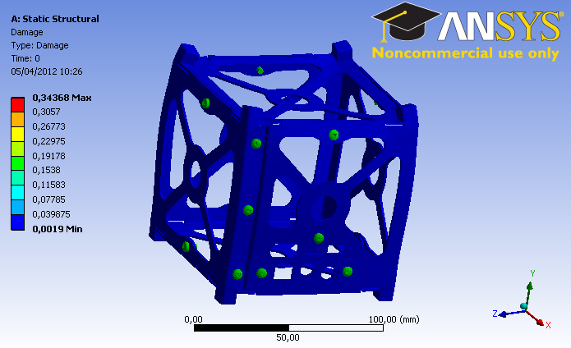
SIMULACIONES
Daño: menor daño 0.19 %, mayor daño del 34.36 %, , con 550 Kg a 192450 ciclos

Slide 36
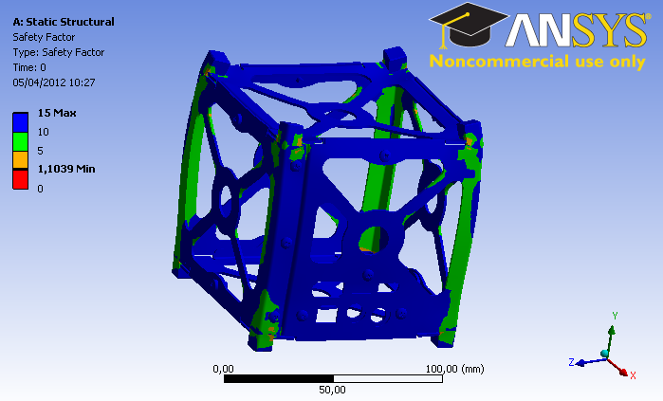
SIMULACIONES
Factor de seguridad: 1.10, con 550 Kg a 190450 ciclos

Slide 37
SIMULACIONES
Factores de seguridad para varias cargas y ciclos
 |  | CARGA [Kg]
 |  | 825 | 550 | 440 | 200
CICLOS | 1,00E+06 | 0.58 | 0.87 | 1,10 | 2.39
 | 2,00E+05 | 0.73 | 1.10 | 1.40 | 3.03
 | 1,00E+05 | 0.74 | 1,12 | 1.42 | 3.07
 | 20000 | 0.75 | 1,13 | 1.44 | 3.11
 | 10000 | 0.75 | 1,14 | 1.45 | 3.13
 | 5000 | 0.76 | 1,15 | 1.46 | 3.14

Slide 38
ANÁLISIS
Resultados de los ensayos de fatiga:
Las simulaciones dieron como resultado un factor de seguridad de 1.10 para la carga de 550 Kg a 190450 ciclos, mientras que para la carga de 825 Kg a 152110 ciclos fue de 0.74.
 | Resultados
Con 190450 ciclos y 50% de la carga total | Deformaciones imperceptibles
Con 152110 ciclos y 75% de la carga total | Falla total, agrietamiento

Slide 39
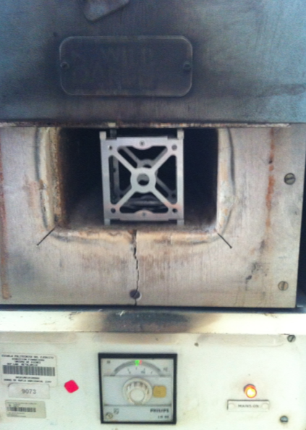
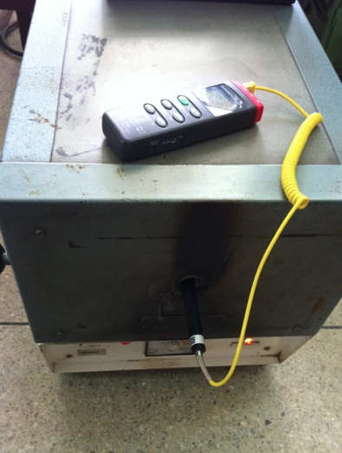
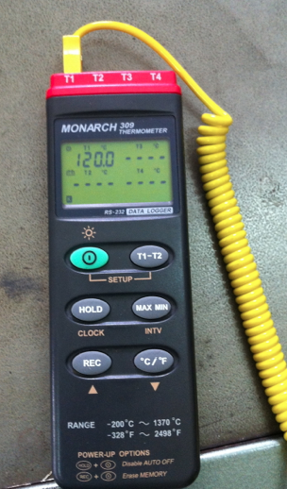
ENSAYO DE COMPRESIÓN A 120°C
Prototipo CubeSat dentro del horno PHILIPS. (llega hasta 1000°C con tensión de 220V)
Medición de temperatura: 120°C

Slide 40
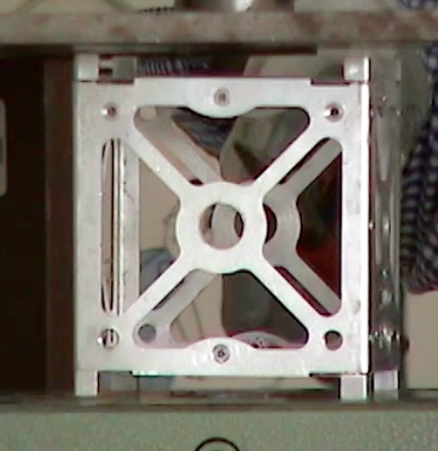
ENSAYO DE COMPRESIÓN A 120°C
HUMEDAD: 63.5%
ENSAYO DE COMPRESIÓN 120°C

Slide 41
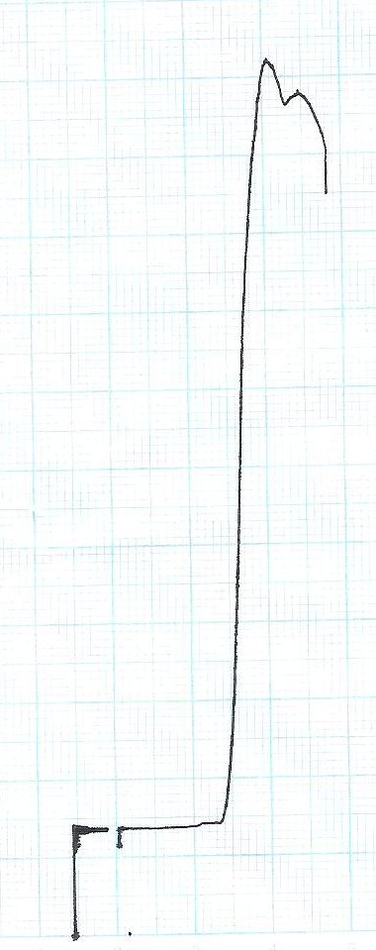
RESULTADOS
Gráfica de la máquina de Gráfica digitalizada
ensayos universales AMSLER
RESULTADOS:
CARGA MÁXIMA:
985 KG
DESPLAZAMIENTO VERTICAL EN EL PICO:
2.6 mm
PRIMERAS DEFORMACIONES:
400 KG

Slide 42
ANÁLISIS
La carga máxima que soportó el prototipo en condiciones normales fue: 1080.6 Kg.
Entonces,
El porcentaje de disminución de resistencia a la compresión fue de:

Slide 43
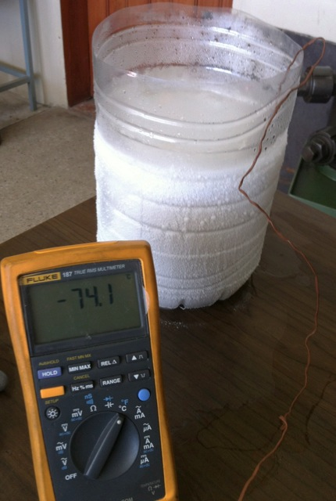
ENSAYO DE COMPRESIÓN A -74.1°C
Prototipo CubeSat dentro del recipiente con hielo seco y alcohol

Slide 44
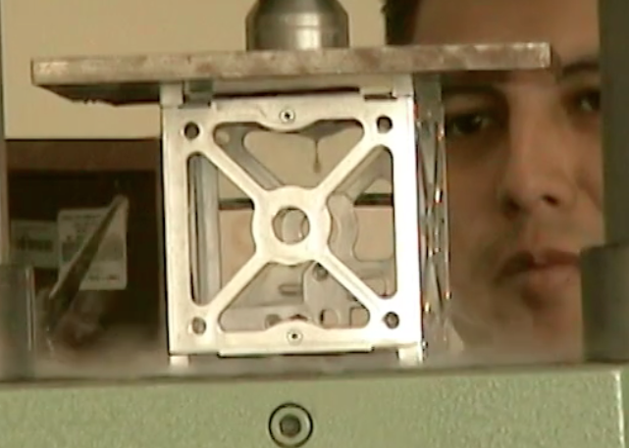
ENSAYO DE COMPRESIÓN A -74.1°C
HUMEDAD: 65%
ENSAYO DE COMPRESIÓN -74.1°C

Slide 45
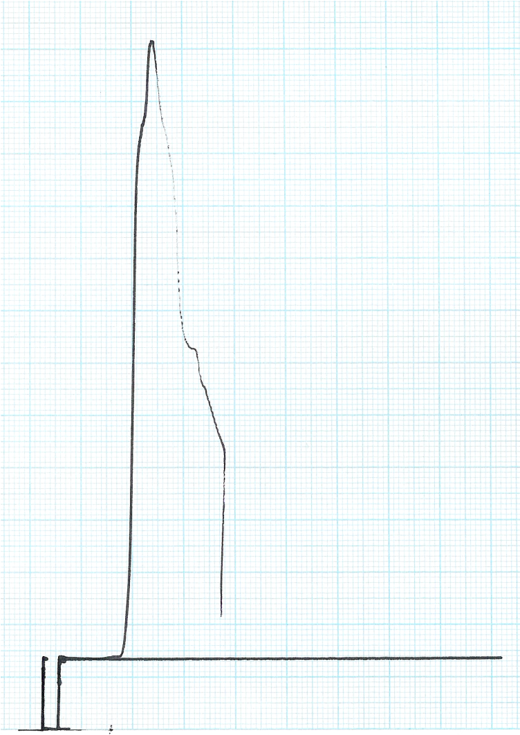
RESULTADOS
Gráfica de la máquina de Gráfica digitalizada
ensayos universales AMSLER
RESULTADOS:
CARGA MÁXIMA:
1175.4 KG
DESPLAZAMIENTO VERTICAL EN EL PICO:
2.4 mm
PRIMERAS DEFORMACIONES:
600 KG

Slide 46

ANÁLISIS
La carga máxima que soportó el prototipo en condiciones normales fue: 1080.6 Kg.
Entonces,
El porcentaje de aumento de resistencia a la compresión fue de:

Slide 47
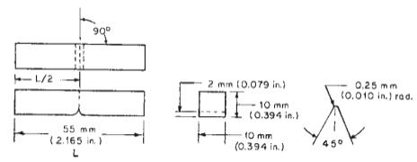

ENSAYO DE IMPACTO
Dimensiones de las probetas para pruebas Charpy.
Norma ASTM A370-03, Normas de Métodos y definiciones para pruebas mecánicas en acero, ASTM Internacional.
Probetas 10.8 mm espesor

Slide 48
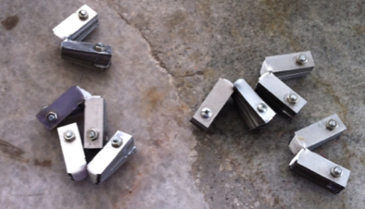
ENSAYO DE IMPACTO
ENSAYO DE IMPACTO A 120°C
ENSAYO DE IMPACTO A -75.3°C

Slide 49
RESULTADOS
Resultados de ensayo de impacto Charpy con probetas de aluminio 1050 a 20°C , a 120°C y a -75.3°C
% de disminución de % de aumento de
Resistencia al impacto Resistencia al impacto
(120°C): (-75.3°C) :
31.03% 27.58%
 | Prueba 1 [Kgm] | Prueba 2 [Kgm] | Prueba 3 [Kgm] | Promedio [Kgm]
20ºC | 2.9 | 3.1 | 2.8 | 2.9
120ºC | 2.0 | 2.1 | 2.3 | 2.1
-75.8ºC | 4.0 | 3.8 | 3.6 | 3.8

Slide 50
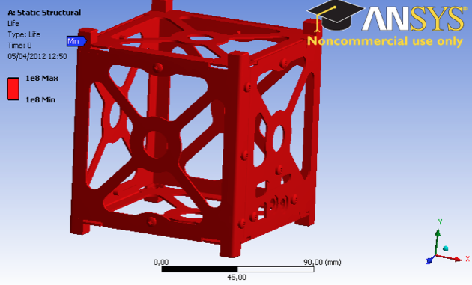
SIMULACIÓN FATIGA TÉRMICA
Un satélite en órbita da 8 vueltas a la Tierra cada día, además se sabe que un picosatélite tipo CubeSat tendrá un tiempo de vida útil de 2 años como máximo. Lo que quiere decir que la fatiga térmica a la que estará sometida la estructura se dará durante 5840 ciclos aproximadamente.
RESULTADOS DE VIDA TOTAL: más de 1e8 ciclos

Slide 51
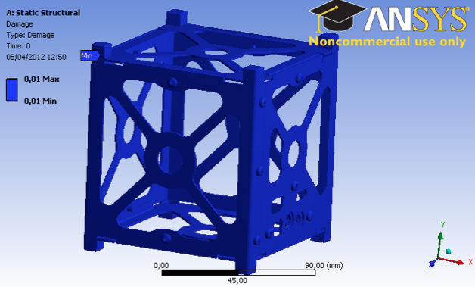
RESULTADOS DE DAÑO TOTAL: 0.1%

Slide 52
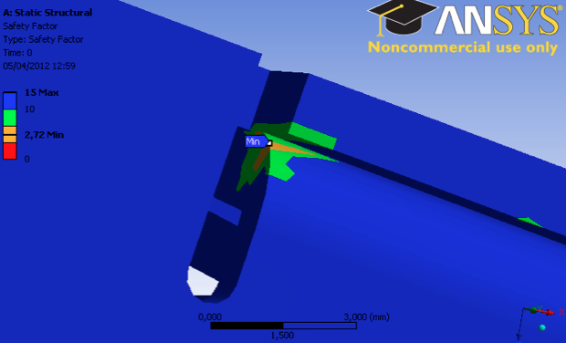
RESULTADOS DE FACTOR DE SEGURIDAD: 2.74 a 10 millones de ciclos

Slide 53
Factores de seguridad para varios ciclos en fatiga térmica
 |  | CARGA
 |  | 120 a -180º C
 | 1,00E+10 | 2.72
 | 1,00E+09 | 2.72
CICLOS | 1,00E+08 | 2.72
 | 1,00E+07 | 3.95
 | 1,00E+06 | 4.94
 | 1,00E+05 | 6.35
 | 1,00E+04 | 6.47
 | 1,00E+03 | 6.69

Slide 54
CONCLUSIONES
De acuerdo a los resultados obtenidos, los prototipos que se ensayaron, soportarán las cargas estáticas y dinámicas que se presentarán en el espacio sin problema alguno.
Las dimensiones de los prototipos construidos cumplieron con los requerimientos del CubeSat Design Specification, Revisión 12. Además se obtuvo que el peso promedio de los prototipos es de 134.01 gramos, que cumplen con las consideraciones de diseño del picosatélite.
Las simulaciones fueron útiles en la predicción de los sitios donde se producirían las fallas y tendencias sobre el comportamiento de la estructura ante cargas. Los valores cálculo virtual de resistencia se asemejaron a la realidad, por lo que son confiables.
El desarrollo del presente proyecto tomó 6 meses más del tiempo especificado en el alcance, debido a que la disponibilidad de talleres para la construcción no fue siempre inmediata. Además se tuvo que construir dos prototipos adicionales ya que se echaron a perder dos de ellos en las pruebas.
Los ensayos correspondientes a fatiga térmica no fueron posible llevarlos a cabo. En su lugar se realizó ensayos mecánicos con carga térmica que permitió también obtener resultados importantes sobre la influencia de temperaturas extremas en los prototipos.
El presupuesto previsto de $1200 y el costo final fue de $1167.47.

Slide 55
¿PREGUNTAS?

Slide 56
¡GRACIAS!

